Slide 1

XML
Esquema
Estructura básica
Elementos simples
Elementos complejos
Subelementos
Atributos
Restricciones
Tipos de datos

Slide 2
ESTRUCTURA BÁSICA DE UN ESQUEMA XSD
Un esquema XSD es un mecanismo que tienen los documentos XML y que se usan para comprobar la validez de estos. Los esquemas XSD definen la estructura del documento XML, por ello contienen información sobre los elementos que contiene, los tipos de datos que emplea, los atributos que tiene, el número de veces que se repite.
El esquema XSD no deja de ser un documento XML por lo que es fácilmente interpretable por una persona y permite comprobar si está bien compuesto fácilmente
Para poder crear esquemas XSD debemos utilizar un software propio tal y como XML Copy Editor o simplemente el habitual Visual Studio Code. Un esquema XSD tiene la siguiente composición:
<?xml version="1.0" encoding="UTF-8"?>
<xs:schema xmlns:xs="http://www.w3.org/2001/XMLSchema">
<xs:element name="alumnos" />
</xs:schema>
Los principales componentes de un esquema XSD son “xs:element” y “xs:attribute”
“xs:element” es el componente que permite declarar los elementos del documento XML y “xs:attribute” permite declarar los atributos de los elementos del documento XML

Slide 3
QUE ES EL NAMESPACE
EJEMPLO SIN NAMESPACE
<!DOCTYPE prestamos [
<!ENTITY % personadtd SYSTEM "persona.dtd">
<!ENTITY % librodtd SYSTEM "libro.dtd">
<!ELEMENT prestamos (prestamo*)>
<!ELEMENT prestamo (persona, libro)>
%personadtd;
%librodtd;
]>
<?xml version="1.0" encoding="ISO-8859-1" standalone="no"?>
<prestamos>
<prestamo>
<persona>
<nombre>Jaume</nombre><apellidos>Aragonés
Ferrero</apellidos>
</persona>
<libro>
<portada>
<titulo>XML en 10 minutos</titulo>
<edicion>1</edicion>
<autor>
<nombre>Sergio</nombre><apellidos>Luján Mora</apellidos>
</autor>
</portada>
<cuerpo>Este es el cuerpo del libro</cuerpo>
<contraportada>Esta es la contraportada del
libro</contraportada>
</libro>
</prestamo>
</prestamos>
EJEMPLO CON NAMESPACE
La palabra “namespace” es un una palabra clave que se emplea para delimitar un espacio que contiene un conjunto de objetos que se relacionan entre sí.
Esto se emplea para evitar crear conflictos ya que en un documento XML se pueden emplear múltiples formas de palabras para hacer un etiquetado y puede coincidir con otros nombres, causando así una colisión en la forma de interpretación.
<!ELEMENT persona (nombre, apellidos, email?)>
<!ELEMENT nombre (#PCDATA)>
<!ELEMENT apellidos (#PCDATA)>
<!ELEMENT email (#PCDATA)>
libro.dtd
<!ELEMENT libro (portada, cuerpo, contraportada)>
<!ELEMENT portada (titulo, edicion, autor, editor)>
<!ELEMENT titulo (#PCDATA)>
<!ELEMENT edicion (#PCDATA)>
<!ELEMENT autor (nombre, apellidos, email?)>
<!ELEMENT nombre (#PCDATA)>
<!ELEMENT apellidos (#PCDATA)>
<!ELEMENT email (#PCDATA)>
<!ELEMENT cuerpo (#PCDATA)>
<!ELEMENT contraportada (#PCDATA)>

Slide 4
Elementos Simples
¿Qué son?
- Un elemento simple, es aquel que solo contiene texto, no puede contener otros elementos ni atributos, solo pudiendo variar en el tipo (date, boolean, string…)
Tipos de declaración de elementos simples:
FIXED: para indicar que un valor es fijo.
<xs:element name="mes" type="xs:string" fixed="agosto"/>
DEFAULT: para especificar un valor por defecto.
<xs:element name="mes" type="xs:string" default="agosto"/>
Ejemplo
<xs:element name="xxx" type="yyy"/>
- name: nombre del elemento
- type: tipo de elemento

Slide 5
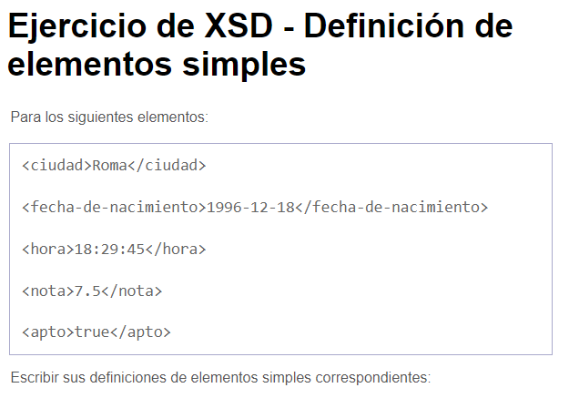
Ejercicios

Slide 6
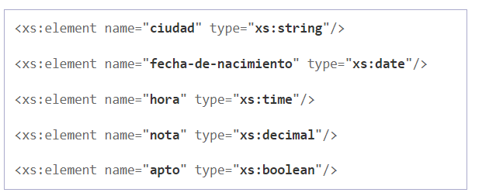
Solución

Slide 7
ELEMENTOS COMPLEJOS
Un elemento es complejo cuando contiene uno o mas elementos y/o atributos, de las posibles combinaciones de elementos y/o atributos que puede contener un elemento complejo
· Elemento vacio: no contiene elementos ni texto, pero al menos un atributo.
<xs:element name="bola">
<xs:complexType>
<xs:attribute name="numero" type="numeroDeBola"/>
</xs:complexType>
</xs:element>
· Elemento mixto: puede tener uno o más elementos, además de texto. Con opción de tener atributos o no.
<xs:complexType mixed="true">
Notes:
(el elemento vacio es bola, no teniendo texto ni elementos, pero si un atributo, numero)
(Se define con mixed=”true”)

Slide 8
SUBELEMENTOS
Los subelementos en el lenguaje XML son elementos que se encuentran dentro de otros elementos.
En otras palabras, un elemento puede contener uno o más subelementos. Cada subelemento tiene su propia etiqueta de inicio y etiqueta de cierre, y contiene datos relacionados con el elemento padre, y puede contener texto, atributos y otros subelementos. Los subelementos permiten estructurar la información de manera jerárquica y organizada.
Por ejemplo, si tuviéramos un elemento <libro> que representara un libro, podríamos tener subelementos anidados dentro del elemento <libro>:
Como <titulo>, <autor>, <editorial>”, <año>, etc. Cada uno de estos subelementos contendría información específica sobre el libro.

Slide 9
ATRIBUTOS
TIPOS:
Para indicar que el valor de un atributo es fijo (fixed) :
<xs:attribute name="grupo" type="xs:string" fixed="B"/>
Para especificar el valor por defecto (default), se asigna automáticamente al atributo cuando no se especifica ningún otro valor:
<xs:attribute name="grupo" type="xs:string" default="B"/>
Para indicar que un atributo es obligatorio (required) escribirlo:
<xs:attribute name="grupo" type="xs:string" use="required"/>
Por defecto, si no se indica nada, el atributo será opcional (optional).
Los elementos simples no pueden tener atributos. Si un elemento tiene atributos, se considera que es de tipo complejo. Pero el atributo en sí siempre se declara como tipo simple.
SINTAXIS: <xs:attribute name="xxx" type="yyy"/>

Slide 10
RESTRICCIONES
Faceta | Descripción de la
xs:length | Especifica una longitud fija.
xs:minLength | Especifica una longitud mínima.
xs:maxLength | Especifica una longitud máxima.
xs:pattern | Especifica un patrón de caracteres admitidos.
xs:enumeration | Especifica una lista de valores admitidos.
xs:whiteSpace | Especifica cómo se debe tratar a los posibles espacios en blanco, las tabulaciones, los saltos de línea y los retornos de carro que puedan aparecer.
xs:maxInclusive | Especifica que el valor debe ser menor o igual que el indicado.
xs:maxExclusive | Especifica que el valor debe ser menor que el indicado.
xs:minExclusive | Especifica que el valor debe ser mayor que el indicado.
xs:minInclusive | Especifica que el valor debe ser mayor o igual que el indicado.
xs:totalDigits | Especifica el número máximo de dígitos que puede tener un número.
xs:fractionDigits | Especifica el número máximo de decimales que puede tener un número.
XML Schema permite definir restricciones a los posibles valores de los tipos de datos. Dichas restricciones se pueden establecer en diferentes aspectos, llamados facetas.
Es decir, las facetas definen restricciones sobre los posibles valores de atributos o elementos.

Slide 11
EJEMPLO xs:minExclusive y xs:maxInclusive
En este código se define un elemento llamado "mes" con la restricción de que el valor que toma no puede ser menor que 1 ni mayor que 12:
xs:simpleType permite definir un tipo simple y especificar sus restricciones.
xs:restriction sirve para definir restricciones de un xs:simpleType (como se ha hecho en este ejemplo).
En el atributo base se indica el tipo de dato a partir del cual se define la restricción.
xs:minInclusive sirve para especificar que el valor debe ser mayor o igual que el indicado en su atributo value, (en este caso, mayor o igual que 1).
xs:maxInclusive sirve para especificar que el valor debe ser menor o igual que el indicado en su atributo value, (en este caso, menor o igual que 12).
<xs:element name="mes"> <xs:simpleType> <xs:restriction base="xs:integer"> <xs:minInclusive value="1"/> <xs:maxInclusive value="12"/> </xs:restriction> </xs:simpleType> </xs:element>

Slide 12
EJEMPLO xs:enumeration
En el siguiente ejemplo se define un elemento llamado "color" con la restricción de que los únicos valores admitidos son: "verde", "amarillo" y "rojo".
xs:enumeration sirve para definir una lista de valores admitidos.
<xs:element name="color"> <xs:simpleType> <xs:restriction base="xs:string"> <xs:enumeration value="verde"/> <xs:enumeration value="amarillo"/> <xs:enumeration value="rojo"/> </xs:restriction> </xs:simpleType> </xs:element>

Slide 13
EJEMPLO xs:whiteSpace
En el siguiente ejemplo se define un elemento llamado "dirección" con la restricción de que los espacios en blanco, las tabulaciones, los saltos de línea y los retornos de carro que aparezcan en él, se deben mantener (preserve).
xs:whiteSpace sirve para especificar cómo se debe tratar a los posibles espacios en blanco, las tabulaciones, los saltos de línea y los retornos de carro que puedan aparecer.
En vez de preserve también se puede utilizar:
replace para sustituir todas las tabulaciones, los saltos de línea y los retornos de carro por espacios en blanco.
collapse para, después de reemplazar todas las tabulaciones, los saltos de línea y los retornos de carro por espacios en blanco, eliminar todos los espacios en blanco únicos y sustituir varios espacios en blanco seguidos por un único espacio en blanco.
<xs:element name="direccion"> <xs:simpleType> <xs:restriction base="xs:string"> <xs:whiteSpace value="preserve"/> </xs:restriction> </xs:simpleType> </xs:element>

Slide 14
TIPOS DE DATOS
Pueden variar entre:
xs:string→ Contiene caracteres, saltos de línea, retorno de carro y tabulaciones.
xs:normalizedString→ Igual que string, pero sin saltos de línea, retorno de carro, ni tabulaciones.
xs:token→ Caracteres sin saltos de línea, retornos de carro, tabulaciones y espacios en blanco (también múltiples)
xs:decimal→ Contiene números decimales(0.1,-0.1,+0.1…)
xs:integer→ Contiene números enteros(1, -1, +1)
xs:boolean→ Contiene uno de estos posibles valores: true, false, 1, 0.
xs:date→ Contiene una fecha con formato “YYYY-MM-DD”
xs:time→Contiene una hora con formato “hh:mm:ss”
Xs:duration→formato “PnYnMnDTnHnMnS”
Notes:
P= Periodo
nY=Numero de años
nM=Numero de meses
nD=Numero de días
T=indica que se añaden segundos, horas y minutos
nH=Numero de Horas
nM=Numero de minutos
nS=Numero de segundos

Slide 15
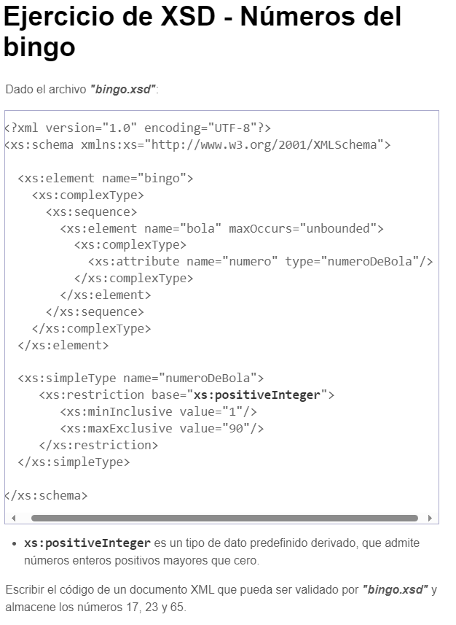
Ejercicio

Slide 16
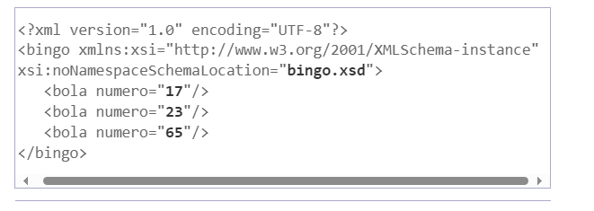
Solución

Slide 17
REFERENCIAS
https://www.abrirllave.com/
https://www.w3schools.com/XML/schema_intro.asp

